Slide 1

Universidade Federal de Santa Catarina
Engenharia da Computação
Microprocessadores e Microcontroladores
DEC7511
Projeto de Sistema Embarcado Eficiente
Prof. Roderval Marcelino, Dr.

Slide 2

Projeto de Sistema Embarcado
Componentes básicos:
Processador Memória Periféricos Software
Custos envolvidos:
Custo do processador, memórias, periféricos, etc Custo de fabricação da placa e do gabinete Custo com o software Custo com marketing Outros
Notes:
Para o desenvolvimento de um sistema embarcado precisamos de alguns componentes básicos, o microprocessador ou microcontrolador, sistemas de memória, no mínimo a memória de programa(ROM) e de dados(RAM), em microcontroladores normalmente elas se encontram no interior do chip. Além disto, precisamos definir os periféricos de entrada e saída do sistema embarcado, periféricos de entradas podem ser teclados, sensores, botões, etc, periféricos de saídas podem ser led´s, display de LCD, motores, etc. Para finalizar tudo deve ser controlado por um software escrito em assembly ou linguagem C ou até mesmo em linguagem específica do chip.
Não basta ter apenas um bom projeto, ou uma boa ideia, para se tornar comercial é preciso mais que isto. Um projeto de sistema embarcado comercialmente viável preciso ser pensando desde a concepção, nunca esquecendo dos custos envolvidos. A escolha por um chip de determinada família, ou um modelo de uma determinada família, por exemplo, pode ser determinante para o preço final de custo. Não adianta ter uma carreta para transporta um cacho de bananas, ou seja, o processador, memórias, periféricos, etc precisam ser dimensionados conforme a estrita necessidade, sem exageros de capacidade de processamento, por exemplo, ou números de pinos, etc. Outro item que muitos não levam em consideração é o custo da placa e gabinete do sistema embarcado. Um caixa plástica para ser fabricada exclusivamente para seu projeto pode custar muito caro e inviabilizar o projeto. As fábricas de dispositivos plásticos precisam fabricar uma matriz específica para seu projeto, esta matriz é usada nas máquinas injetoras, o custo da matriz é alto, se o seu projeto não tiver uma grande quantidade de peças a ser vendida não será viável a fabricação deste gabinete. Uma solução econômica utilizada em projeto mais simples, é comprar gabinetes ou caixas plásticas padrão, existem empresas especializadas neste tipo de produto como a empresa Patola, www.patola.com.br.
O software para muitos pode não representar custo, mas muitos custos estão envolvidos com o software, desde as horas do programador(s), analistas, etc até o custo do compilador em sí. Um bom software, em termos de custo, precisa usar pouca memória de programa e ser bem comentado, isto facilitará a manutenção do programa, o uso de subrotinas com passagem de parâmetros também torna o programa mais enxuto, evitando a criação de variáveis globais que ocupam espaço de memória durante todo o tempo de execução do programa. Quanto menor for a quantidade de memória RAM e ROM necessária para o seu programa, mais simples será o chip escolhido e mais econômico será o projeto.
De nada adiante ter o melhor projeto tecnicamente se não possuir uma boa estratégia de marketing, muitos vezes é mais interessante procurar parcerias que já possuem uma estrutura de vendas para facilitar a distribuição do seu projeto. Geralmente projetistas de sistemas embarcados não tem facilidade com vendas, negociações, contas a pagar e receber, fluxo de caixa, e essas coisas que além de especializadas irão tomar muito seu tempo. Para um projeto ter sucesso faça parceria ou monte uma bela estrutura empresarial com um bom plano de negócios, as equipes do SEBRAE podem ajudar.

Slide 3
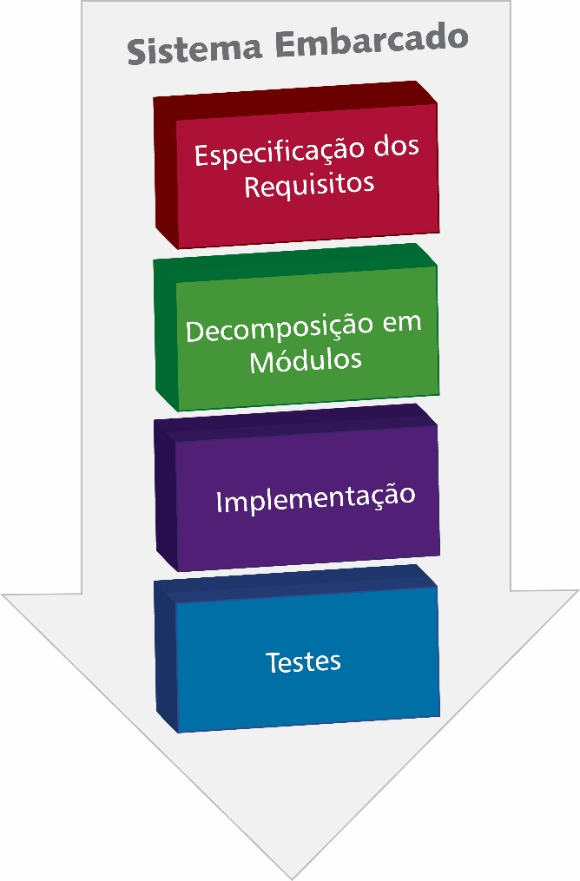
Fases do projeto:
Notes:
Assim como o desenvolvimento de um software computacional o software de sistema embarcado apresenta as mesmas etapas, as etapas podem ser vistas na figura do slide e podem seguir a seqüência mostrada ou não, é comum acontecer etapas paralelas ou retornos caso um erro seja encontrado, como no modelo espiral de engenharia de software.
Especificação dos requisitos:
Definir os limites de um projeto é fundamental, muitas vezes os projetistas ficam imaginando revolucionar um projeto com mil ideias, mas na verdade espera-se apenas a solução de um problema simples, por isso, a especificação dos requisitos é papel fundamental em um projeto de sistema embarcado. Definir as variáveis de entrada e saída, qual tecnologia de sistemas embarcados utilizar, microcontrolador, DSP, lógica programável, sistema precisa ser de tempo real? colocará vidas em jogo? ou grandes perdas comerciais? Precisa ter interface visual agradável? precisará de proteção contra ruídos, interferências eletromagnéticas, embalagem especial, etc?
Desenvolver a lógica de funcionamento do software também é muito importante. Muito usado em sistemas embarcados os fluxogramas representam a primeira tentativa de modelar um sistema computacional para sistemas embarcados. Em muitos casos ele atende a necessidade, sistema simples com poucas entradas e saídas. Porém quando trata-se de sistemas mais complexos, de tempo real, paralelismo, muitas variáveis de entrada e saída e lógica complexa, seria impossível implementar com fluxogramas. A evolução dos sistemas embarcados está dificultado a modelagem dos sistemas, cada vez mais as modelagens semelhantes as de computadores vem auxiliando os projetos de software, muitos projetistas já utilizam UML (Unified Modeling Language) para sistemas embarcados.A UML não diz para você o que fazer primeiro e em seguida ou como projetar seu sistema, mas ela lhe auxilia a visualizar seu desenho e a comunicação entre objetos.
Decomposição em módulos:
Dividir um problema em partes e ir resolvendo aos poucos é uma técnica antiga e muito utilizada. Usar bibliotecas específicas ou mesmo criá-las pode trazer boas vantagens, principalmente de manutenção e reusabilidade. Muito usada em software, as subrotinas resolvem o problema da decomposição em módulos. Em termos de hardware também existe a tendência de cada vez mais dividirmos os recursos em módulos, um microcontrolador dedicado ao teclado, um processador principal, um microcontrolador para o display, etc.
Implementação:
Implementar um software é realmente a parte de transpiração, deve ser feita baseada nas especificações dos requisitos e na modelagem elaborada previamente, não é a parte mais importante de um projeto, a modelagem é a parte mais importante. Escolher um compilador com bom suporte, que produza um código enxuto e que possua boas bibliotecas é fundamental nesta etapa. A preocupação em programar de maneira clara e o objetiva, com comentários também é muito importante.
Testes:
A etapa de testes pode ser feita a cada etapa ou módulo criado. Os tipos de testes dependem do sistema que será criado, um sistema de tempo real precisa testar as questões de escalabilidade, prioridades, por exemplo, sistemas com tolerância a falhas precisam ser testados nestes pontos críticos. Outro ponto importante são os testes de segurança que alguns sistemas necessitam, segurança contra interferências, ruídos, vibrações mecânicas, altas ou baixas temperaturas, até mesmo contra hackers em alguns casos de sistemas que permitem o acesso via internet.

Slide 4

Eficiência em Sistemas Embarcados
Um sistema dedicado eficiente é um projeto com o mínimo de hardware externo, que permita a execução do software, com todas as suas funções.

Slide 5
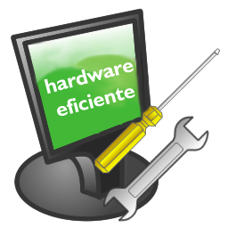
Hardware Eficiente
Usar tensões de alimentação baixas(3,3V) ✓ Reduzir o consumo de pinos de I/O (escolha dreno/fonte) ✓ Desligar quando não houver uso (leds, displays, câmeras, etc) ✓ Escolher componentes com boa disponibilidade
Notes:
Usando as tensões de alimentações baixas, evita-se o aquecimento dos chips e automaticamente o consumo de energia. A redução do consumo de energia está ligado diretamente a manutenção da carga de baterias, para os sistema a bateria é claro, porém o mais importante de tudo, é que estivermos reduzindo o consumo de um sistema embarcado, estaremos colaborando com a preservação do meio ambiente, pois menos usinas de energia serão criadas e mais preservação ambiental teremos.
Outra forma de reduzir consumo de energia elétrica é otimizar as ligações elétricas dos pinos de I/O. Normalmente temos duas opções, configurar o pino de I/O de uma saída em um circuito para drenar corrente(Drain) ou para fornecer(source). (clicar em dreno)

Slide 6
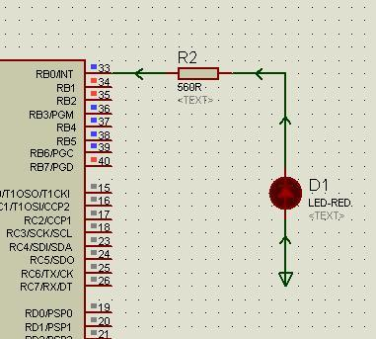
Hardware Eficiente
Usar tensões de alimentação baixas(3,3V) ✓ Reduzir o consumo de pinos de I/O (escolha dreno/fonte) ✓ Desligar quando não houver uso (leds, displays, câmeras, etc) ✓ Escolher componentes com boa disponibilidade
Notes:
No circuito dreno temos o acionamento da carga com nível lógico 0, ou seja, lógica invertida. Temos no exemplo o led com alimentação positiva fixa, quando colocamos nível lógico 0 no pino do chip a corrente vai fluir do positivo da fonte para o chip e o led acenderá. Desta forma, o chip estará absorvendo corrente. Para muitas famílias de microcontroladores absorver corrente é muito mais fácil e logo pode-se absorver um valor maior quedrenar. Por isto este método é muito utilizado pela maioria dos projetistas de sistemas embarcados. Principalmente porque o primeiro microcontrolador, o 8051, muito utilizado até os dias de hoje, possuía uma capacidade de dreno 10x maior que de fornecimento.

Slide 7
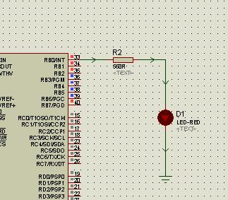
Hardware Eficiente
Usar tensões de alimentação baixas(3,3V) ✓ Reduzir o consumo de pinos de I/O (escolha dreno/fonte) ✓ Desligar quando não houver uso (leds, displays, câmeras, etc) ✓ Escolher componentes com boa disponibilidade
Notes:
Para a figura mostrada no slide, temos a corrente de fonte, neste tipo de configuração o led aciona quando colocamos no pino o nível lógico 1 (Vcc para lógica TTL). Desta forma, a corrente é fornecida pelo chip e drenada pela fonte de alimentação. Isto geralmente exige mais do chip e para muitas família de microcontroladores isto é um ponto limitado a um valor de corrente baixo.
Outro solução interessante para aumentar a eficiência de projeto de sistemas embarcados é desligar dispositivos de saída quando não houver uso ou necessidade. Pode pensar que é apenas um led, mas quando o equipamento é vendido aos milhares pelo mundo afora, pode-se ter uma soma significante de consumo de energia. Sempre que possível deve-se desligar led´s, displays, câmeras e outros dispositivos que não precisam estar acionados em determinados momentos.
Ter componentes com boa disponibilidade é também algo importante, pois um hardware eficiente é também aquele que apresenta facilidade de manutenção.

Slide 8
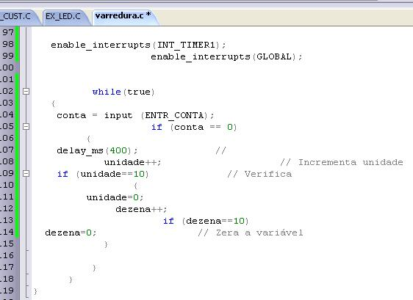
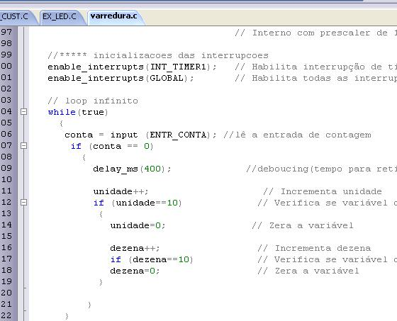
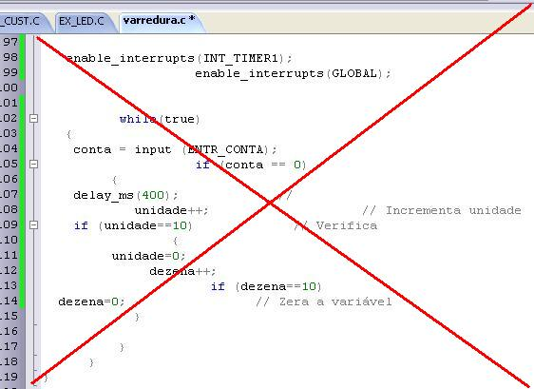
Software Eficiente
✓ Legibilidade (fácil de entender) ✓ Modularidade (fácil manutenção e maior reuso) ✓ Menor precisão possível (char, int, float) ✓ Código compacto e rápido ✓ Tabelas X cálculos ✓ Multitarefas (interrupções, tempo-real)
Notes:
Para termo um software eficiente muitas requisitos são necessários. Para termos um sistema embarcado eficiente ou mesmo um sistema computacional, sempre, o mais importante é a modelagem do sistema, com a análise dos requisitos, muitos pensam que a programação é a parte mais importante, ainda temos empresas que pensam desta forma, isto é um erro grave. Para termos um software eficiente temos que levar em consideração alguns aspectos como:
Legibilidade
Modularidade
Precisão nas definições das variáveis
Código compacto e rápido
Tabelas x código
Multitarefas
Compilador.
Legibilidade:Um programa eficiente precisa ser legível. Principalmente quando é desenvolvido em equipe. A inclusão de comentários, seja no início de subrotinas ou no final de cada comando é fundamental, facilita a programação e até mesmo a troca do programador. Além disto, a manutenção do sistema também fica mais facilitada quando temos um programa bem comentado. Deve-se evitar a ideia de “após estar pronto vou colocar os comentários e apagar os itens desnecessários”, devemos sempre fazer no momento da programação, pois na semana que vem podemos não lembrar mais.
Outro ponto importante na programação é a indentação. Indentação significa que elementos semelhantes da programação possuem o mesmo recuo, ou seja, ficam alinhados na mesma hierarquia do código fonte, facilitando a interpretação do programa e manuntenção.

Slide 9
Software Eficiente
Legibilidade (fácil de entender) ✓ Modularidade (fácil manutenção e maior reuso) ✓ Menor precisão possível (char, int, float) ✓ Código compacto e rápido ✓ Multitarefas (interrupções, tempo-real)
Notes:
A construção de um software em módulos é sem dúvida uma forma eficiente de se programar, principalmente nos dias atuais onde cada vez mais temos bibliotecas para tudo, logo termos nossos próprios módulo(Bibliotecas) é fundamental, vale a antiga máxima: “para que reinventar a roda”.
A principal vantagem de se modularizar um software é a reutilização deste módulo, sem dúvida, porém temos outras vantagens, como o fato de um eventual problema a solução deste código está apenas na subrotina em questão, agilizando muito a manutenção.Diante disto, uma subrotina em fase de criação precisa ser bem elaborada, várias teste são necessários, analisando todas as possibilidades possíveis, uma subrotina com erro é fatal a um programa. A inclusão de comentários claros e objetivos também é importante. As subrotinas podem ser chamadas diversas vezes num único programa. As subrotinas podem ser apenas um trecho de código ou podem ser transformadas num arquivo onde passamos a chamá-la de biblioteca. Para isto, normalmente basta colocá-la isolada num texto do compilado e depois salvar com o nome desejado. Feito isto, no outro programa faz-se necessário incluí-la, isto na maioria dos compiladores acontece com o comando include.
Menos precisão possível: Nunca comprar uma carreta para carregar um cacho de bananas. Muitos programadores para evitar análise simplesmente criam as variáveis com o tipo de dado máximo possível, por exemplo, ao invés de cria uma variável inteira, criam float. Isto para sistema embarcados é um grande problema. Os sistemas embarcados possuem limitações na capacidade de memória, logo qualquer economia na criação das variáveis significa que o programa deixará mais memória RAM livre para o sistema como um todo. Muitas vezes, o uso de toda a memória faz o projetista ter que optar por um chip de mais memória e consequentemente maior custo, tornando o projeto mais custoso. Sempre criar variáveis com o tipo de dado correto, se for trabalhar com números inteiros somente, então escolher tipo de dados inteiros e não float, por exemplo. Para cada tipo de dado escolhido uma quantidade de memória RAM fica alocado no seu sistema, quanto menor a quantidade de memória alocado, menos tempo a CPU perde para encontrar o endereço e mais rápido fica o seu sistema.
Código compacto e rápido: Neste ponto a escolha do compilador é importante. Um bom compilador produz um código compacto e rápido. Um compilador precisa elaborar o código gerado (texto), linkar com outros arquivos (bibliotecas) gerar um código intermediário, normalmente em assembly e por último gerar o arquivo .hex. Este processo tem um custo e pode não ser bem desenvolvido pela equipe do compilador, logo se o resultado final, arquivo .hex for grande, o sistema fica mais lento. É claro que isto não depende somente do compilador, a habilidade do programador também é fundamental, esta com a lógica bem desenvolvida é muito importante e conhecer todos os recursos do compilador também. Usar sempre subrotina, ao invés de repetição de código, usar estruturas de repetição, passagem de parâmetros aos invés de variáveis globais, etc.
Multitarefas: Os microcontroladores possuem muitos periféricos internos, a maioria deles trabalham paralelamente a CPU principal, como os temporizadores. Quase todos possuem o recurso de chamar uma interrupção no final do seu processamento paralelo. O programador precisa conhecer bem estes recursos para tornar um software eficiente. Imaginem uma rotina que precisa ficar testando um teclado continuamente. Isto poderia ser resolvido com um chip dedicado no teclado chamando uma interrupção externa ao processador principal, tornando o sistema muito mais eficiente. Principalmente sistema que precisam de resposta em tempo real o uso de processamento paralelo e interrupções é importantíssimo para não se perder nenhum dado em tempo real de processamento. Em microcontroladores os conversores A/D e D/A podem chamar interrupções no final da conversão, os timer também chamam interrupções no final da contagem/temporização, as comunicações seriais UART(Universal Asynchronous Receiver Transmitter) no recepção ou transmissão dos dados, dentre outros.

Slide 10

Etapas de um projeto de sistema dedicado - Planejamento
Definição de requisitos
Seleção do processador
Seleção da plataforma de desenvolvimento
Projeto de Hardware
Projeto de Software
Integração
Notes:
Planejamento
Esta palavra é mágica para os profissionais de administração, planejar significa antever o futuro, preparar-se para possíveis acontecimentos. No mundo de sistema embarcados isto não é muito diferente, precisamos planejar com cautela o desenvolvimento de um projeto. Este planejamento pode ser classificados em 6 etapas: Definição de requisitos, seleção de processador, seleção da plataforma de desenvolvimento, projeto de hardware, projeto de software e integração.
Sempre que formos iniciar um projeto devemos começar pelo hardware, para depois pensarmos no software e integração e teste. Nos próximos slides veremos estes itens com mais detalhes.

Slide 11
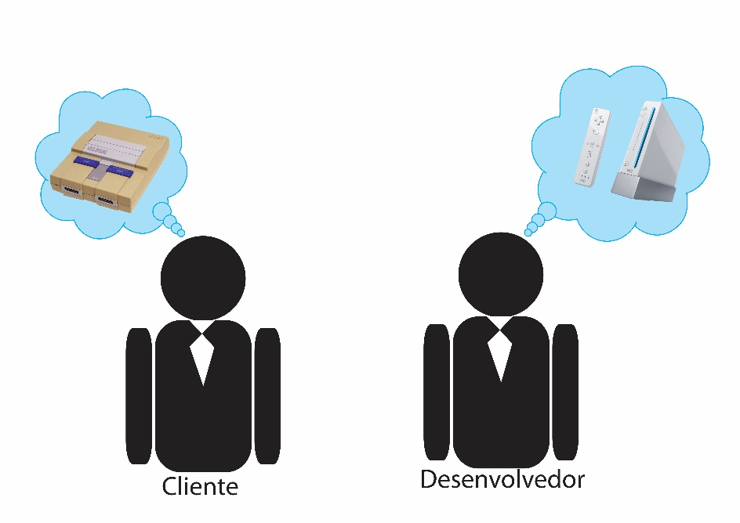
Definição de requisitos
Qual a função do sistema? Quais são as variáveis do mundo real (I/O) ? Como deve ser a interface com o usuário (se houver) ? Vai trabalhar em rede? Será vendido em larga escala? outros requisitos: certificações, especificações ambientais, etc.
Notes:
1. Definição de requisitos:
Delimitar os requisitos do sistema junto ao cliente é muito importante, evitar ruídos na definição e deixar por escrito é sempre a melhor alternativa. Não fique com dúvidas, perguntar nunca é demais. Algumas perguntas inevitáveis na definição de requisitos são:
O que o sistema vai fazer ? de que se consistem as variáveis do mundo real (E/S)? como deve ser a interface com o usuário (se houver) ? Precisa se comunicar com outros equipamentos(PC, celular)? Vai trocar dados em rede? levantar outros requisitos: certificações, especificações ambientais, etc.

Slide 12
Seleção do processador
É necessário um processador ?
✓ Existe algum CI (PLD, outros) que realize a tarefa ? (sim ⇨ processador não é necessário)
✓ O sistema necessita de I/O com o usuário ? (sim ⇨ processador é necessário)
✓ Necessidade de comunicação com outros sistemas ? (sim ⇨ processador é necessário)
✓ O sistema tem uma carga computacional grande ? (sim ⇨ processador é necessário)
Notes:
2. Seleção do processador:
A seleção do processador ou do fabricante pode variar muito hoje em dia. Normalmente no início do projeto não sabemos com exatidão qual o tamanho e quantidade de memória será necessário, logo a escolha do processador fica muito mais por questões de hardware(número de I/O´s, periféricos internos, etc). O que tem se tornado mais comum é escolher um fabricante e depois conforme o sistema demandar opta-se por um membro ou outro da família.
Primeiro é necessário perguntar se existe algum CI pronto que realiza a função desejada ou o sistema é tão mínimo que apenas com circuitos digitais se resolve. Hoje cada vez mais é compensador utilizar microcontroladores, pois seu preço está tão baixo que muitas vezes fica mais barato que alguns CI´s da eletrônica digital, para se ter uma ideia, temos modelos de microcontroladores que custam menos de U$ 1,00.
O sistema necessita de I/O com usuário? A grande maioria dos sistema necessita de uma comunicação com o usuário, seja através de led´s, display LCD, ou outros sistemas, desta forma a utilização de microprocessador é necessária.
As redes de comunicações estão invadindo os equipamentos, hoje temos redes de chips dentro de automóveis, por exemplo, cada vez mais os chips estão trocando dados, logo se um sistema necessita trocar dados com outro equipamento, computador, um microprocessador é necessários, seja esta comunicação com fio ou sem fio.
Quanto temos um lógica um pouco mais complexa ou a dependência de diversas variáveis de entrada e condicionamentos do usuário, a implementação via microprocessador, sem dúvida é mais vantajosa.
Vale salientar que a utilização do sistema embarcado depende da aplicação, a grande vantagem será quando tem-se a necessidade de produção em grandes quantidade e com preço reduzido, por exemplo, equipamentos da chamada linha branca(máquinas de lavar roupa, liquidificador, batedeira, etc). Em aplicações industriais, onde o ambiente é mais crítico, ruidoso e com muitas interferência eletromagnéticas, pode ser mais interessante utilizar um CLP (controlador lógico programável) que já possui as proteções necessárias para o chão de fábrica, além disto, na indústria na maioria das vezes não temos a necessidade da grandes quantidades de sistemas do mesmo tipo, geralmente tem-se poucas máquinas e com alto valor agregado que justifica a utilização de um sistema mais caro com mais estrutura de hardware e software para suportar o ambiente mais agressivo.

Slide 13
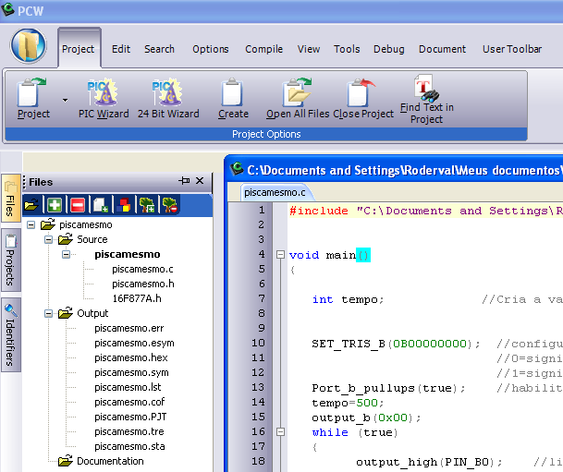
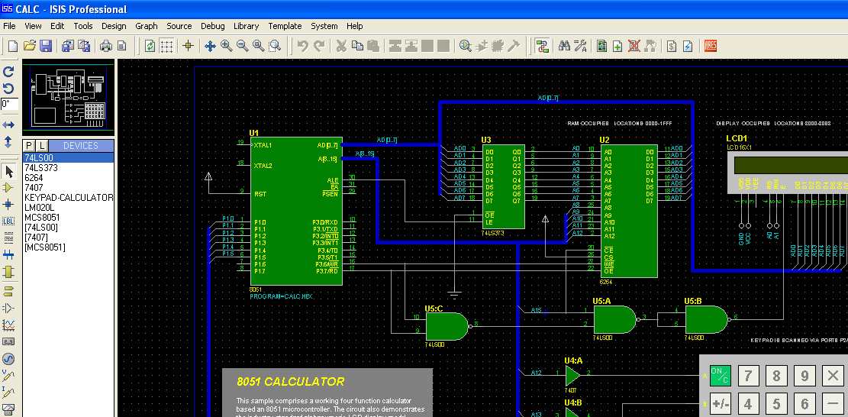
Seleção da plataforma de desenvolvimento
Ambiente IDE Assembly ou C Kit de Desenvolvimento
Notes:
Seleção da plataforma de desenvolvimento:
O que está se tornando padrão em termos de plataforma de desenvolvimento é o chamado IDE (Integrated Development Environment), ou ambiente integrado de desenvolvimento. Este ambiente integra editor de texto, compilador, ferramenta de debugação e muitas vezes simulador num único software. As ferramentas de simulação e debugação facilitam muito a vida de um desenvolvedor, acelerando o projeto. Existem diversos modelos de IDE´s para cada família de chip, ficando a cargo do desenvolvedor escolher aquela que melhor agrada.
Existe também um software chamado PROTEUS, único no mundo até momento, que realiza a simulação do hardware e software de um projeto simultaneamente, não atende todas as famílias, e nem todos os componentes eletrônicos, mas já possui muitos modelos que auxiliam muito a vida dos projetistas.
O desenvolvimento através de kits também tem se tornado muito comum, pois para absorção de uma nova tecnologia torna-se muito mais conveniente e rápido a compra destes kits que muitas vezes são fabricados pelo próprio desenvolvedor da nova tecnologia.

Slide 14

Final do Tópico: Projeto de Sistema Embarcado Eficiente

